Slide 1
제1부 자바 리뷰(3)
단일상속과 다중상속
[핵심 포인트]
상속의 구조를 알고, 상속된 클래스간 상호작용을 안다.
단일 상속과 다중 상속의 차이를 안다
객체 지향적 프로그램의 구조를 활용할 수 있다.

Slide 2
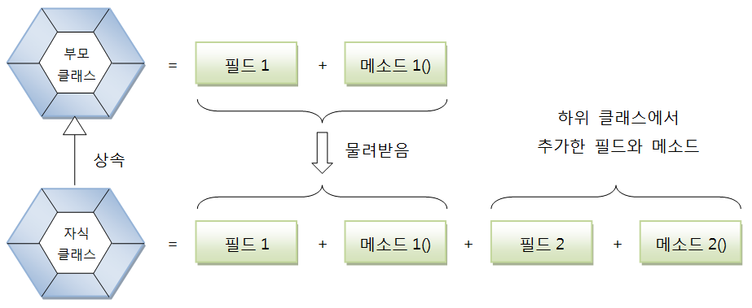
상속(Inheritance)이란?
객체 지향 프로그램에서 상속(Inheritance)이란?
자식(하위, 파생) 클래스가 부모(상위) 클래스의 멤버를 물려받는 것
자식이 부모를 선택해 물려 받음
상속 대상
부모의 필드와 메소드

Slide 3
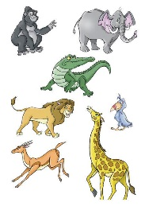
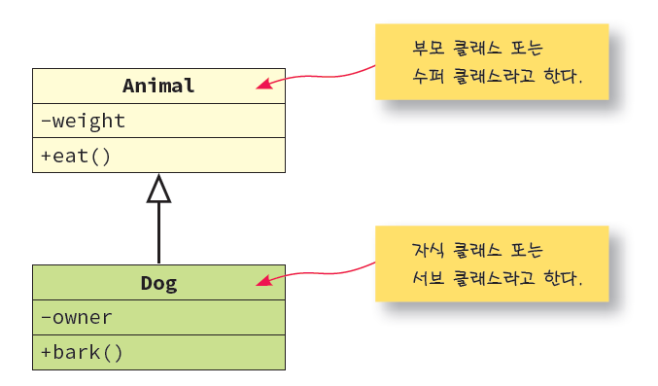

상속(Inheritance) 개념의 활용
상속의 효과
부모 클래스의 멤버를 재사용해 자식 클래스 개발 가능
부모 클래스의 멤버 일부 변경도 가능
검증된 SW 재사용
반복된 코드 중복 줄임
신뢰성 있는 SW 손쉽게 개발 및 유지 보수 편리성 제공
객체의 다형성 구현 가능
상속 대상 제한
부모 클래스의 private 접근 갖는 필드와 메소드 제외
부모 클래스가 다른 패키지에 있을 경우, default 접근을 갖는 필드와 메소드도 제외

Slide 4
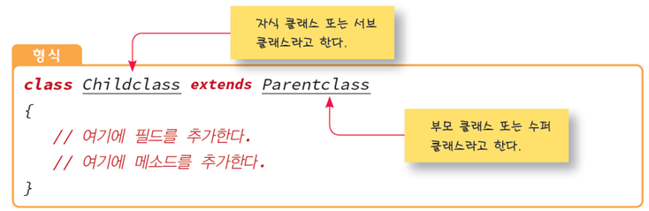

클래스 단일 상속(extends)
extends 키워드
자식 클래스가 상속할 부모 클래스를 지정하는 키워드
자바는 단일 상속 - 부모 클래스 나열 불가

Slide 5
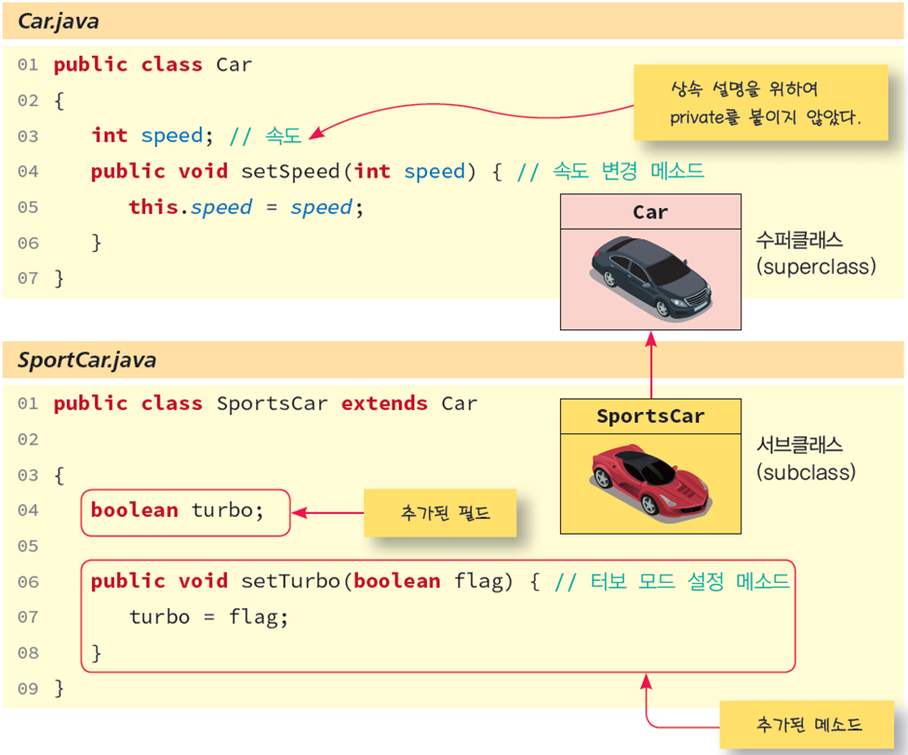
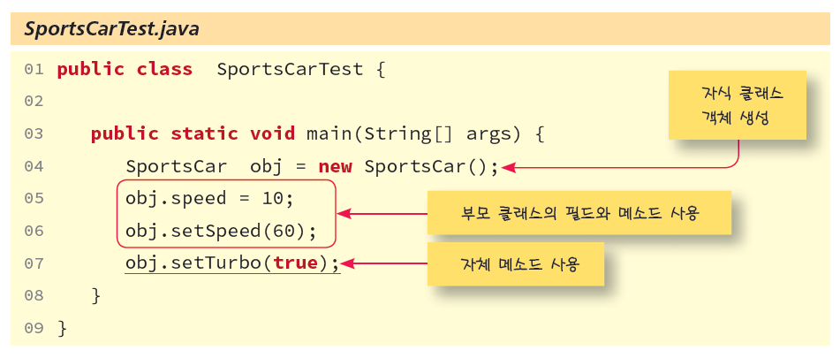
클래스 단일 상속(extends)
예시

Slide 6
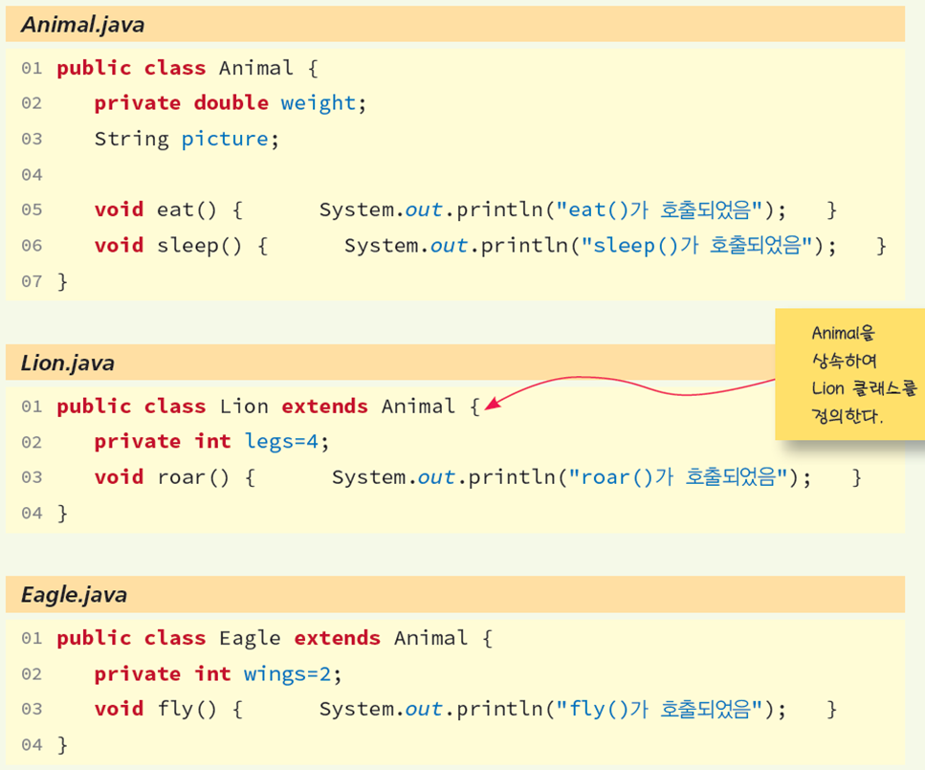
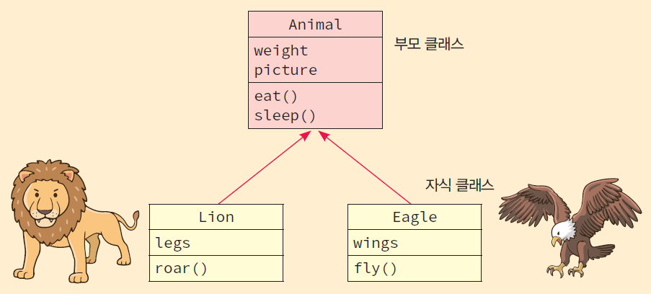
클래스 단일 상속(extends)
예시

Slide 7
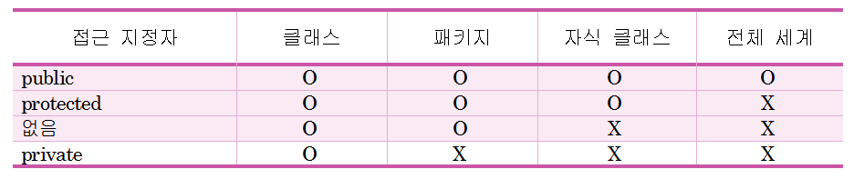
상속과 접근제어
상속 대상 제한
부모 클래스의 private 접근 갖는 필드와 메소드 제외
부모 클래스가 다른 패키지에 있을 경우, default 접근을 갖는 필드와 메소드도 제외

Slide 8
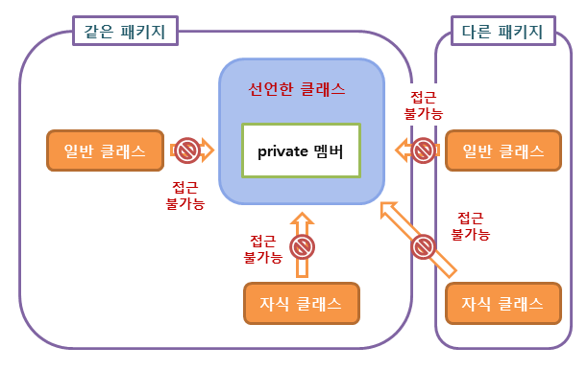
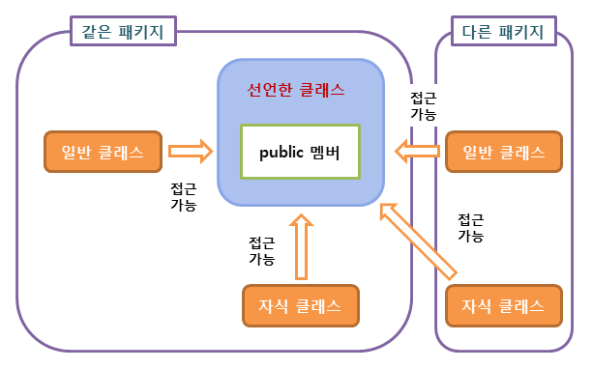
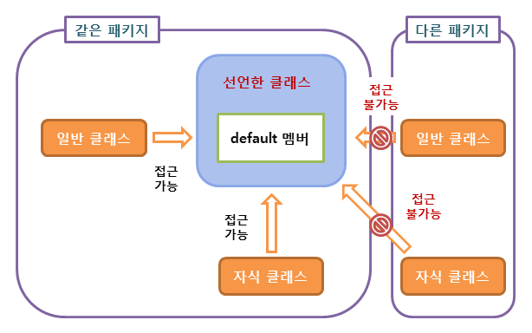
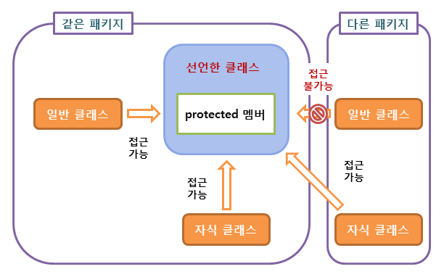
상속과 접근제어
상속 대상 제한

Slide 9
상속과 접근제어
예시
public class Shape {
private int x;
private int y;
void print() {
System.out .println("x좌표: " + x + " y좌표: " + y);
}
}
public class Rectangle extends Shape {
private int width;
private int height;
double calcArea() {
return width * height;
}
void draw() {
System.out .println("(" + x + "," + y + ") 위치에 " + "가로: "
+ width + " 세로: " + height);
}
}

Slide 10
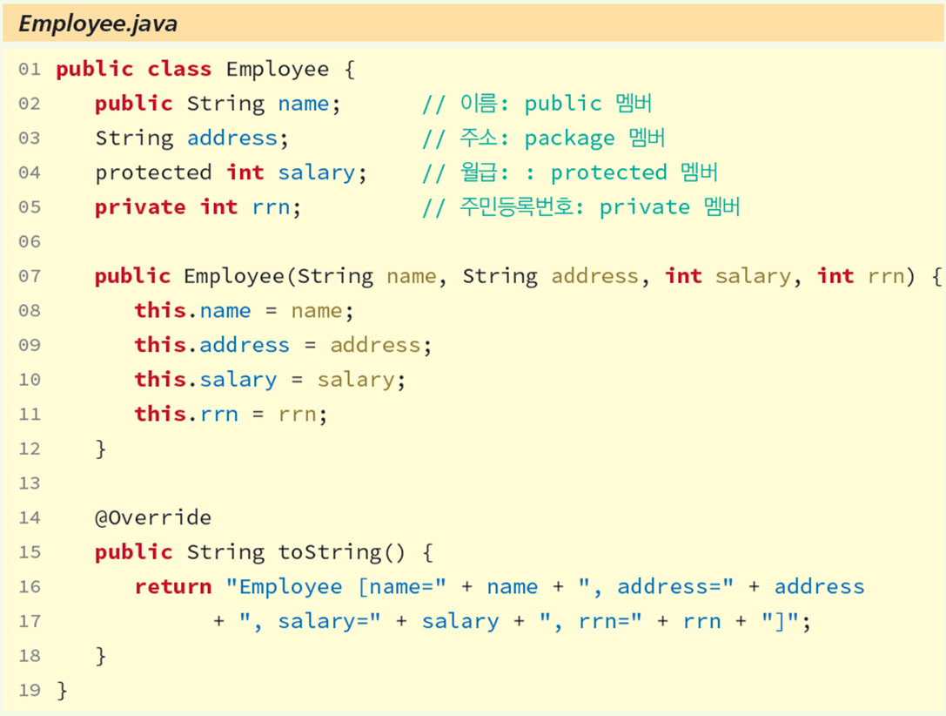
상속과 접근제어
예시

Slide 11
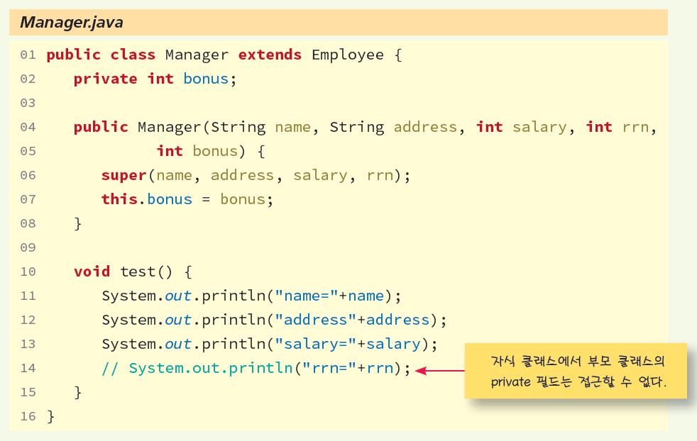
상속과 접근제어
예시

Slide 12
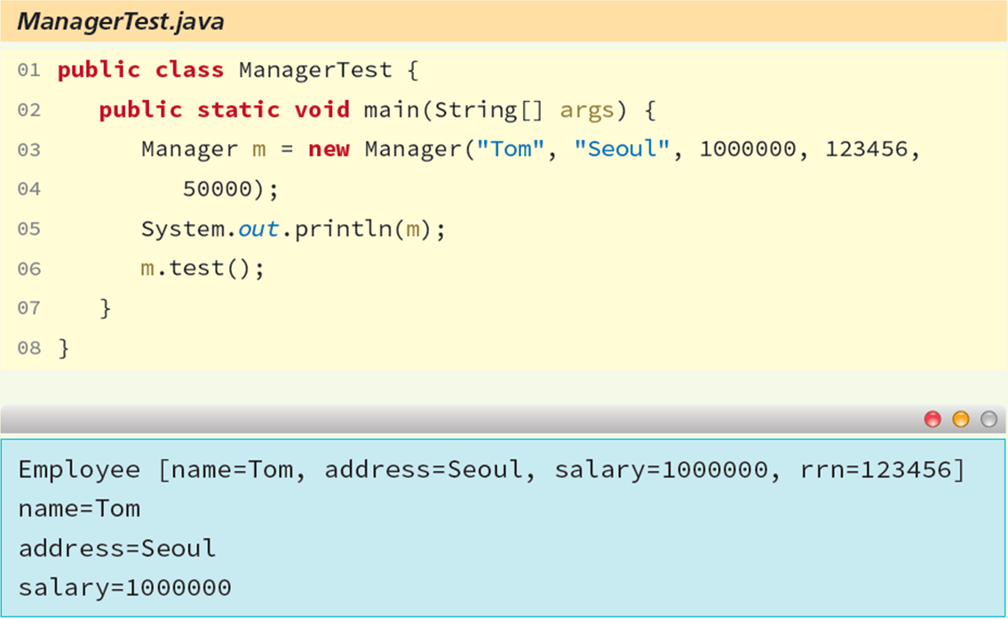
상속과 접근제어
예시

Slide 13
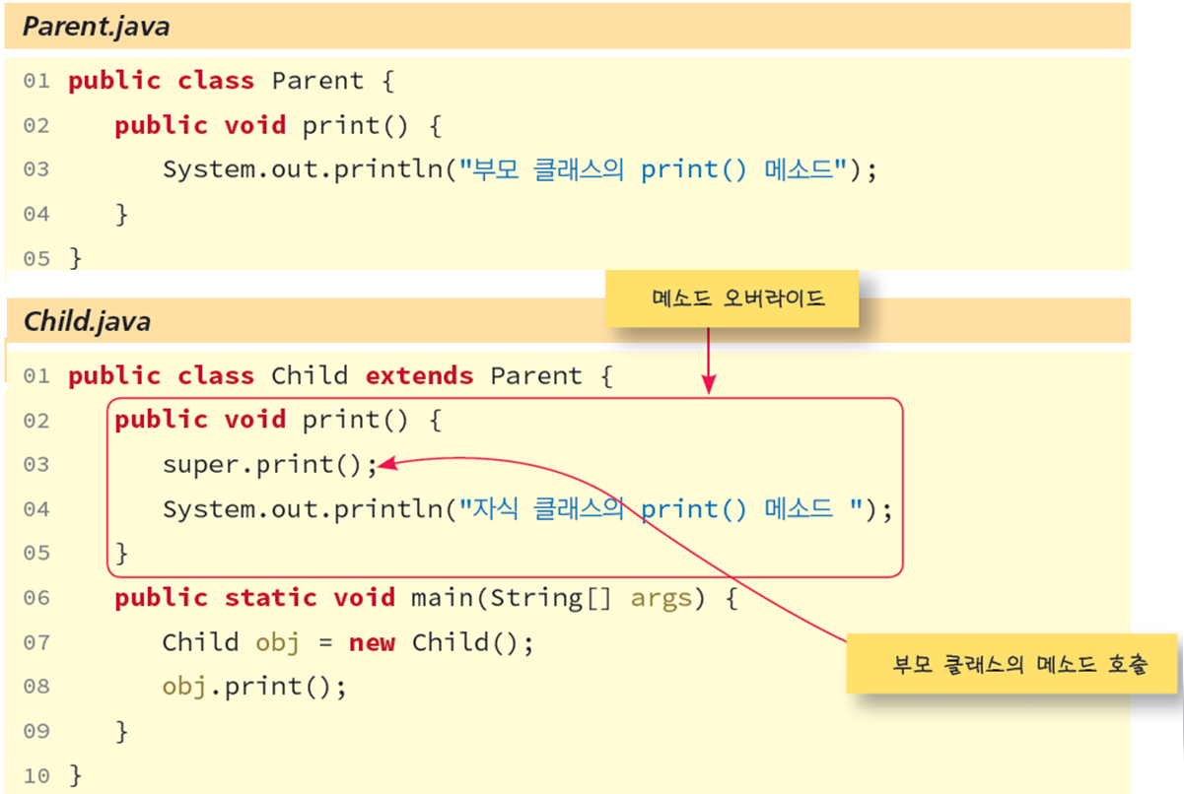
상속과 메소드 오버라이딩
자식 클래스가 필요에 따라 상속된 메소드를 다시 정의하는 것
메소드의 이름, 반환형, 매개 변수의 개수와 데이터 타입이 일치하여야 한다.

Slide 14
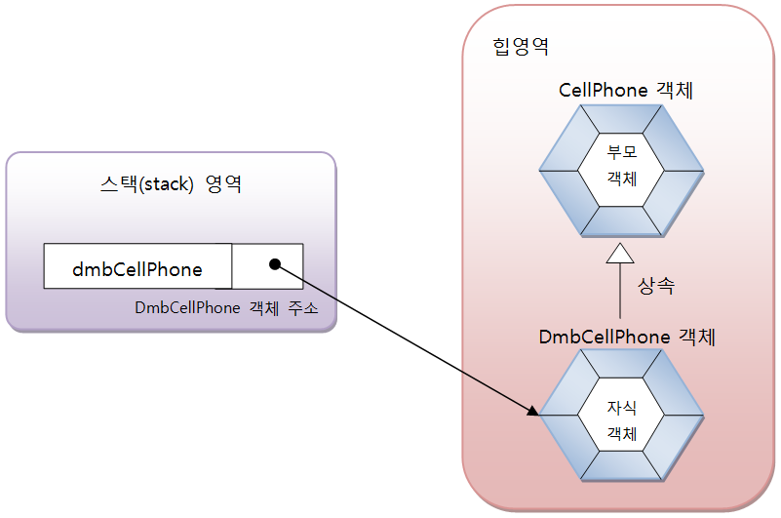

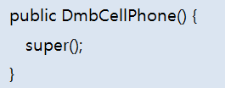
상속과 생성자
자식 객체를 생성하면 부모 객체도 생성되는가?
부모 없는 자식 없음
자식 객체 생성할 때는 부모 객체부터 생성 후 자식 객체가 생성 됨
부모 생성자 호출 완료 후 자식 생성자 호출 완료
부모 클래스에 기본(매개변수 없는) 생성자가 없다면 작성 필수

Slide 15
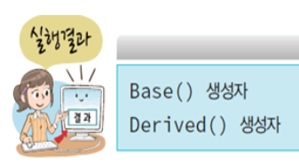
상속과 생성자
예시
class Base{
public Base(String msg) {
System.out.println("Base() 생성자");
}
};
class Derived extends Base {
public Derived() {
System.out.println("Derived() 생성자");
}
};
public class Test {
public static void main(String[] args) {
Derived r = new Derived();
}
};

Slide 16
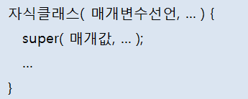
상속과 명시적 생성자 super()
부모 객체 생성할 때, 부모 생성자를 선택해 호출 가능
매개 값과 동일한 타입, 개수, 순서 맞는 부모 생성자 호출
부모 생성자가 없다면 컴파일 오류 발생
super(…)는 반드시 자식 생성자의 첫 줄에 위치해야 함.

Slide 17
상속과 생성자 명시적 super()
예시
class Shape {
public Shape(String msg) {
System.out.println("Shape 생성자() " + msg);
}
}
public class Rectangle extends Shape {
public Rectangle(){
super("from Rectangle"); // 명시적인 호출
System.out.println("Rectangle 생성자()");
}
}

Slide 18
상속과 묵시적 생성자
예시
class Shape {
public Shape(String msg) {
System.out.println("Shape 생성자()");
}
};
class Rectangle extends Shape {
public Rectangle() {
System.out.println("Rectangle 생성자()");
}
};
Shape 생성자
Rectangle 생성자
1부터 10까지의 정수의 합 = 55

Slide 19
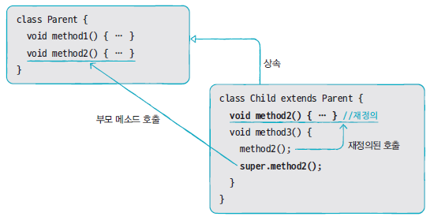
상속과 부모 메소드 호출
명시적으로 super 키워드 붙여 부모 메소드 호출
자식 클래스 내부에서 재정의된 부모 클래스 메소드 호출해야 하는 경우
super는 부모 객체 참조(this는 자신 객체 참조)

Slide 20
상속과 형변환
부모 클래스의 참조 변수는 자식 클래스의 객체를 참조할 수 있다!
class A {
A() { }
}
class B extends A {
B() { }
}
public class TypeTest1 {
public static void main(String args[]) {
A a = new B(); // OK! }
}

Slide 21
상속과 형변환
부모 클래스의 참조 변수는 자식 클래스의 객체를 참조할 수 있다!
class Shape {
protected int x, y;
}
class Rectangle extends Shape {
private int width, height;
}
class Triangle extends Shape {
private int base, height;
}
class Circle extends Shape {
private int radius;
}
public class ShapeTest {
public static void main(String arg[]) {
Shape s1, s2;
s1 = new Shape(); // ① 당연하다.
s2 = new Rectangle();
// ② Rectangle 객체를 Shape 변수로 가리킬 수 있을까?
// OK. 서브 클래스 객체는 수퍼 클래스 객체를 포함하기 때문
}
}

Slide 22
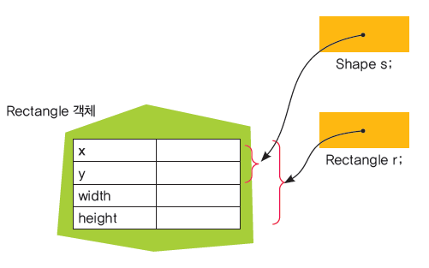
상속과 형변환
그러나…
..
public class ShapeTest {
public static void main(String arg[]) {
Shape s = new Rectangle();
Rectangle r = new Rectangle();
s.x = 0;
s.y = 0;
s.width = 100;
s.height = 100;
}
}
컴파일 오류가 발생한다. s를 통해서는 Rectangle 클래스의 필드와 메소드에 접근할 수 없다.
s를 통하여 Rectangle 클래스의 필드와 메소드를 사용하고자 할 때는 어떻게 하여야 하는가?
((Rectangle) s).setWidth(100);

Slide 23
상속과 다형성
메소드의 매개 변수로 부모 클래스 참조 변수를 이용
public class ShapeTest {
public static void printLocation(Shape s) {
System.out.println("x=" + s.x + " y=" + s.y);
}
public static void main(String arg[]) {
Rectangle s1 = new Rectangle();
Triangle s2 = new Triangle();
Circle s3 = new Circle();
printLocation(s1);
printLocation(s2);
printLocation(s3);
}
}

Slide 24
final 클래스
final 키워드의 용도
해당 선언이 최종 상태이며 수정될 수 없음을 의미
상속할 수 없는 final 클래스
부모 클래스가 될 수 없어 자식 클래스 만들 수 없음을 의미

Slide 25

final 메소드, final 필드
재정의할 수 없는 final 메소드
부모 클래스에 선언된 final 메소드는 자식 클래스에서 재정의 할 수 없음
final 필드
수정이 불가능한 필드

Slide 26
다중 상속은 ?
클래스만으로는 다중 상속을 할 수 없어요
그러면…
인터페이스로 다중 상속을 할 수 있어요.

Slide 27
추상 클래스
추상 클래스(abstract class): 몸체가 구현되지 않은 메소드를 가지고 있는 클래스
추상 클래스는 추상적인 개념을 표현하는데 적당하다.
public abstract class Animal {
public abstract void move();
...
};

Slide 28
추상 클래스
abstract class Shape {
private int x, y;
public void move(int x, int y)
this.x = x;
this.y = y;
}
public abstract void draw();
};
class Rectangle extends Shape {
private int width, height;
public void draw() { // 추상 메소드 구현
System.out .println("사각형 그리기 메소드");
}
};
class Circle extends Shape {
private int radius;
public void draw() {
System.out .println("원 그리기 메소드");
}
};
예시

Slide 29
객체 지향적 프로그래밍 구조
클래스
객체
상속
객체 지향적 프로그래밍 구조

Slide 30
정리해 보면…필수 기술
상속의 구조와 클래스 단일 상속의 모델
상속과 접근제어
상속과 생성자
생속과 메소드 오버라이딩
상속과 다형성
final 클래스
final 메소드와 final 필드의 의미
객체지향 프로그램의 구조

